Slide 1
Священные книги религий мира

Slide 2
Священная книга буддизма
Через 600 лет все собранные сведения были объединены и записаны на пальмовых листьях на индийском языке пали. Эти листья были помещены в три особые корзины.
Типитака- «Три корзины мудрости»

Slide 3
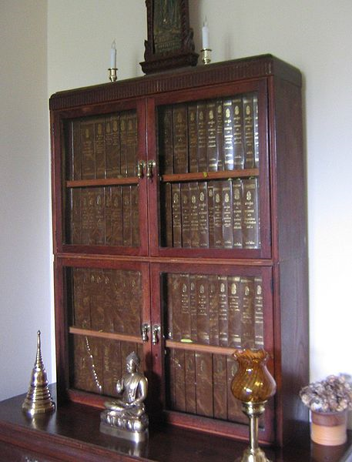
Типитака

Slide 4
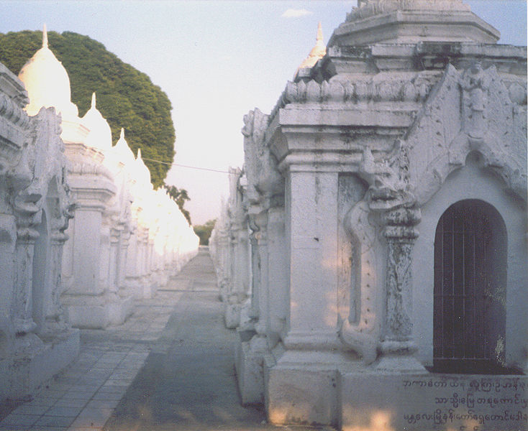

Slide 5
Священные книги иудаизма и христианства
Священное писание - книга, в которой записано всё, во что верят иудеи.
Своё Священное писание иудеи называют Танах
Библия-книга
Новый Завет- христиане включили в него рассказы о жизни Иисуса и его учеников
Ветхий Завет- священное писание иудеев.

Slide 6
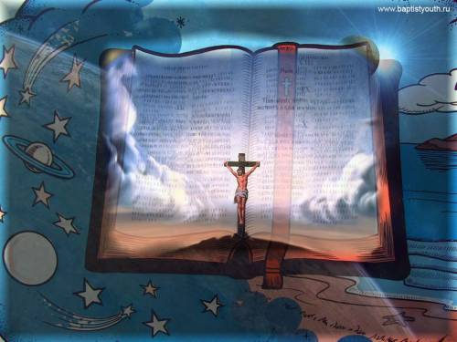
Библия

Slide 7
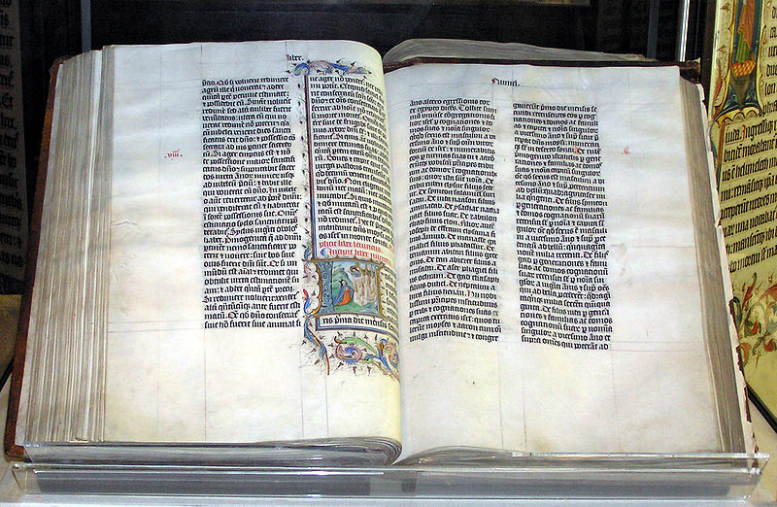

Slide 8
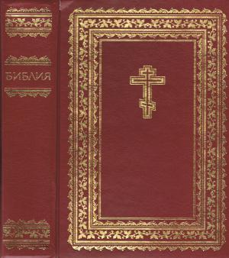
Современный вид
Библии

Slide 9
Ветхий Завет
Первая часть Библии называется Пятикнижие
(у иудеев Тора), потому что состоит из пяти книг.
Пророки- вторая часть Библии
Писание- третья часть Библии

Slide 10
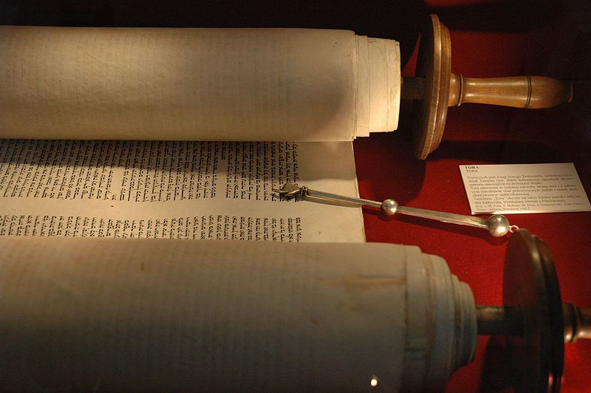
Тора

Slide 11
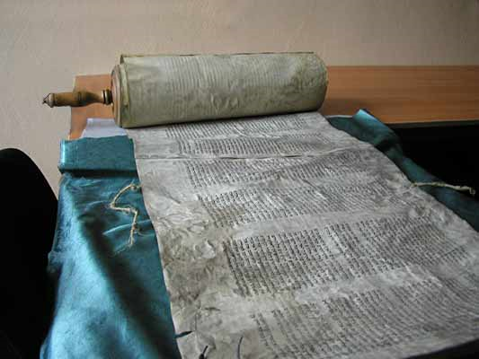

Slide 12
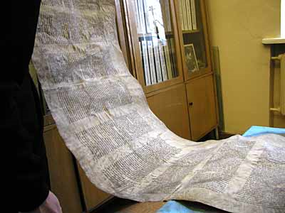

Slide 13
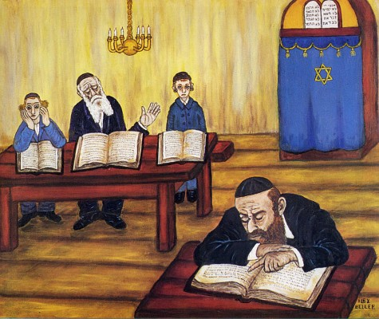
Изучение Торы в синагоге

Slide 14
Новый Завет
Евангелие - «Благая весть»
Матфей, Лука, Марк и Иоанн
Деяния апостолов
Послания апостолов
Апокалипсис- «Откровение»

Slide 15
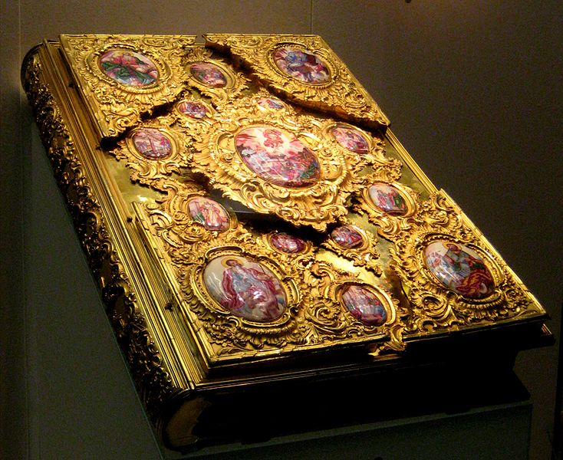
Евангелие

Slide 16
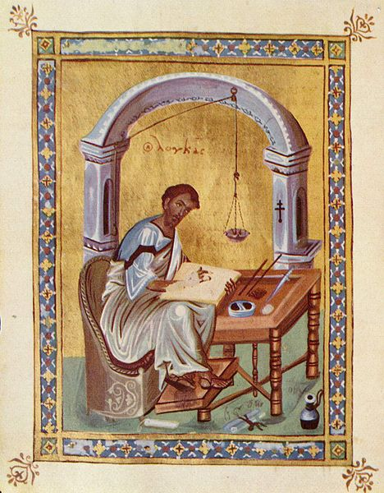
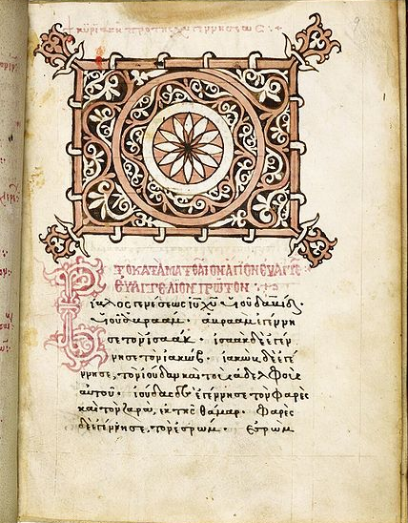
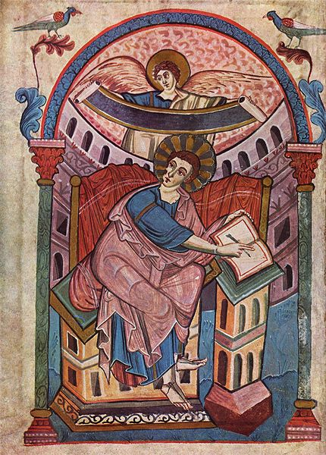

Slide 17
Священная книга ислама
Коран- «чтение»
Коран разделён на 114 частей, которые называются сурами.

Slide 18
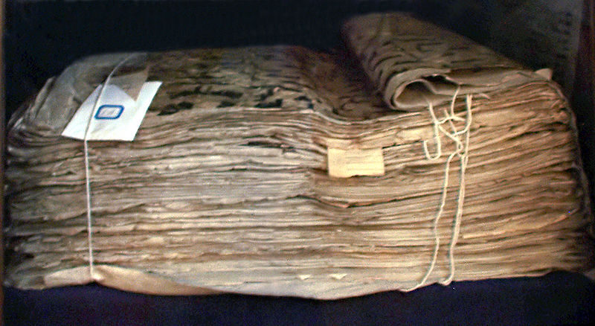
Коран

Slide 19
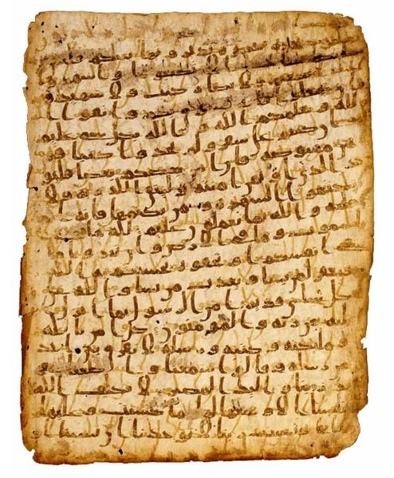

Slide 20
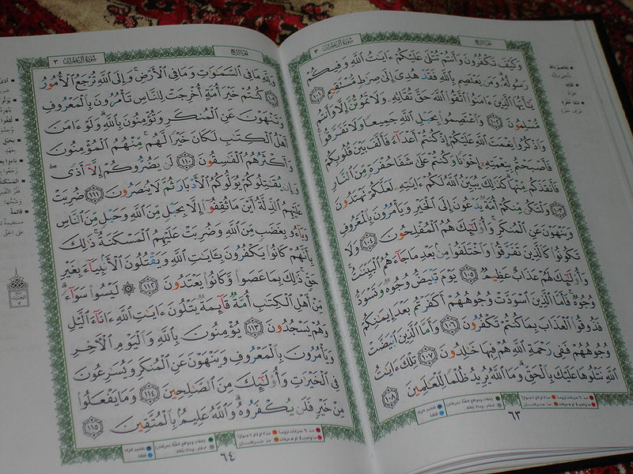

Slide 21
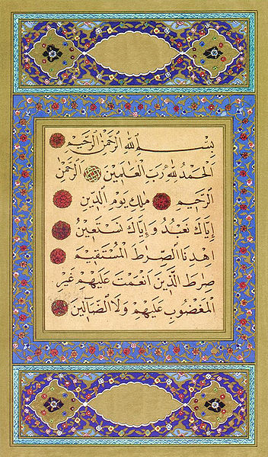

Slide 22
